Slide 1



 | InnoDB | MyISAM
事务处理
MVCC 多版本并发控制
外键
表总行数计数
锁 | 行级 | 表级
主键索引实现 | 聚集索引 数据文件本身就是主键索引 | 非聚集索引 主键索引文件和数据文件分离
非键索引实现 | 存储主键的值而不是地址 | 与MyISAM主键索引类似
InnoDB与MyISAM引擎对比

Slide 2


 | 脏读 Dirty Read | 不可重复读 NonRepeatable Read | 幻读 Phantom Read
未提交读 Read uncommitted
已提交读 Read committed
可重复读 Repeatable read
可串行化 Serializable
事务隔离级别对事务并发问题的解决

Slide 3
 | 意向共享锁 | 意向排他锁
表共享锁 | 兼容 | 互斥
表独占排他锁 | 互斥 | 互斥
意向锁与表锁

Slide 4
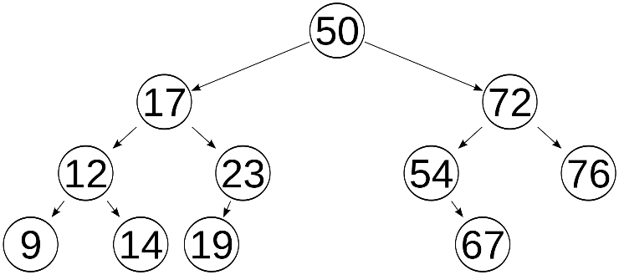

Slide 5
主键 | 列1 | 列2 | 列3
1 | 3 | 张三 | …
3 | 5 | 李四 | …
2 | 7 | 王五 | ..
5 | 10 | 赵八 | …
28
57
78
磁盘块
表
15
20
27
…
…
…
磁盘块
列1
3
5
7
10
15
16
17
20
23
列2
张三
李四
王五
赵八
…
…
…
…
…
主键
1
3
2
5
…
…
…
…
…
…
…
磁盘块
磁盘块
磁盘块
(列1，列2)组合索引存储(基于InnoDB)

Slide 6



master
slave
6、执行SQL
2、通知
I/O线程
SQL线程
1、数据变更
4、写
5、读
3、读取
log dump线程
binlog 二进制日志
relay log 中继日志
MySQL主从同步原理图

